Slide 1

Parkplatz Monitoring
Bildverarbeitung 2
Jannis Mathieut, Patric Piceci, Patrick Lutz
18.12.24

Slide 2
Inhalt
Idee und Einführung
Bestehende Lösungen
Vorteile bei Erkennung mit Kamera
Erste Iteration
Finales Produkt
Demo
Nächste Schritte

Slide 3
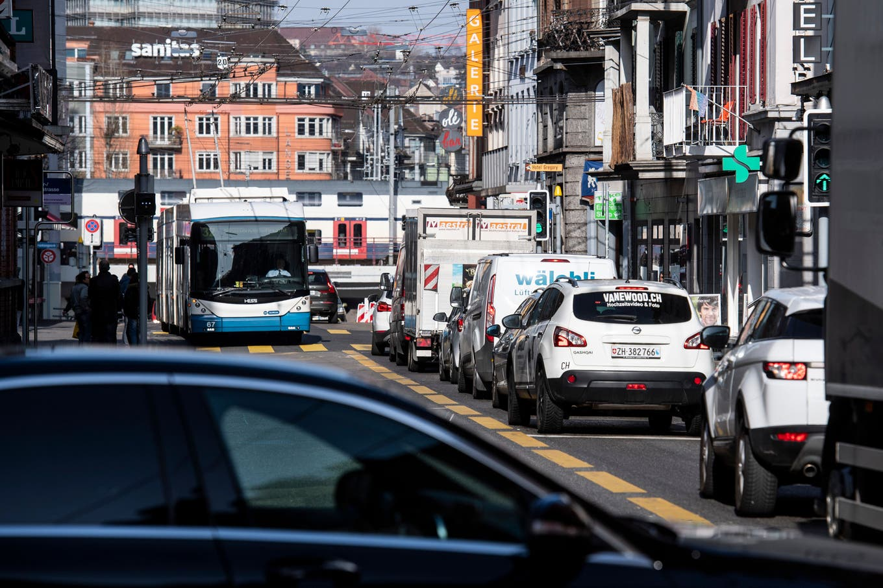
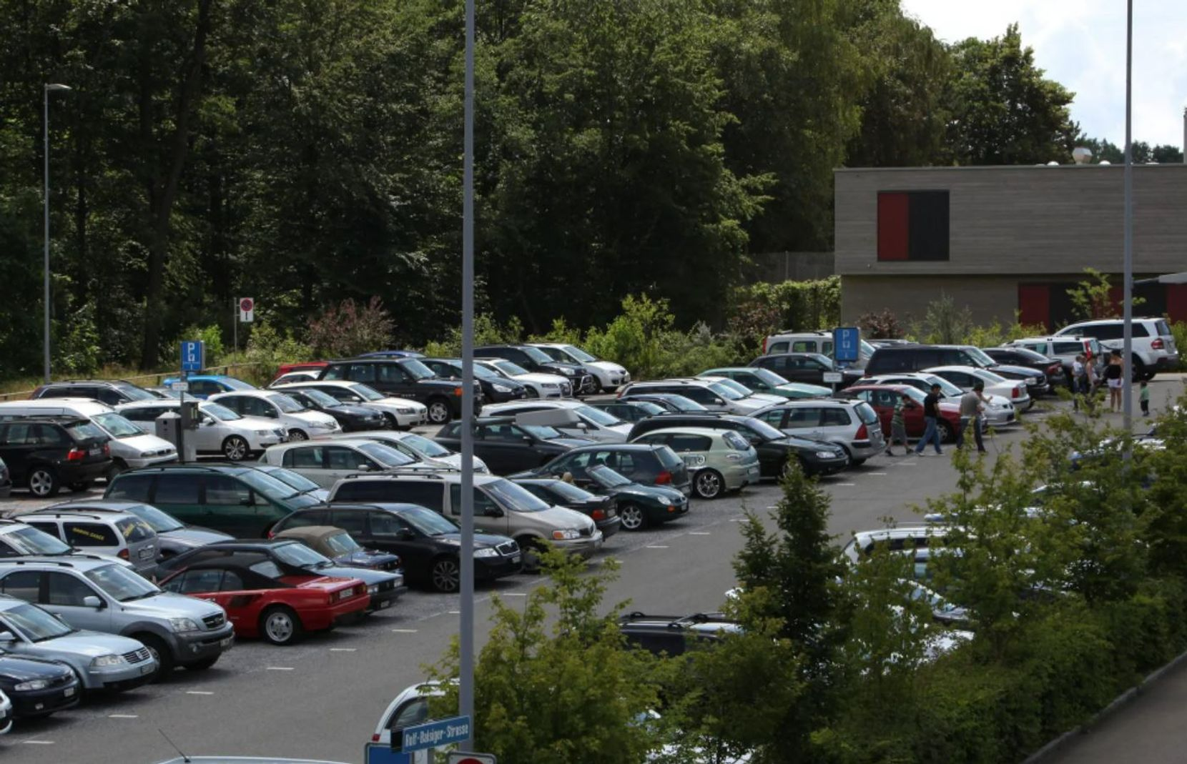
Idee und Einführung

Slide 4
Idee und Einführung
Mit Hilfe von Verkehrsüberwachungskameras oder Webcams freie Parkplätze suchen
Vor allem in städtischen Gebieten mit Parkplatzknappheit und erhöhtem Suchverkehr

Slide 5
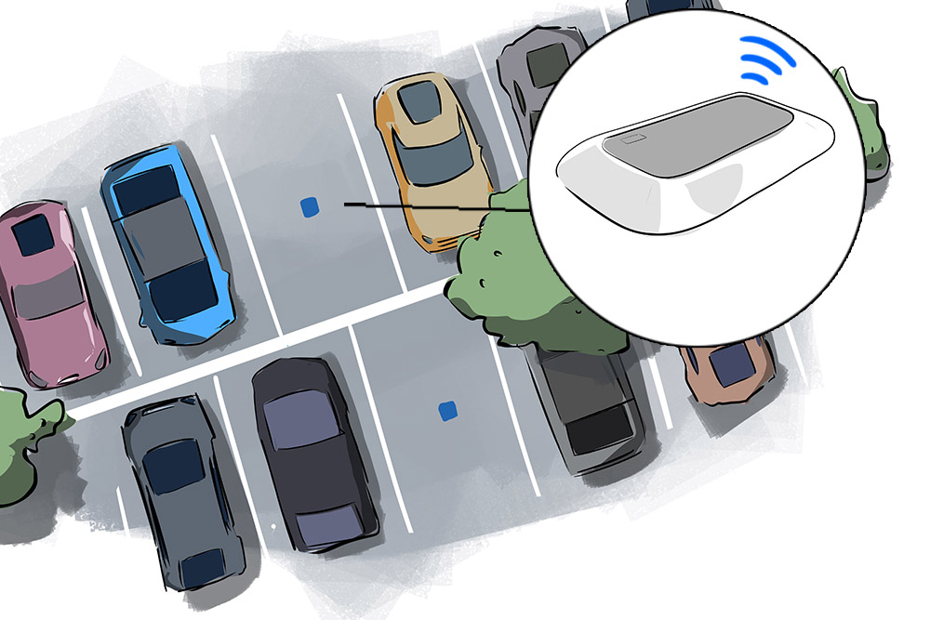
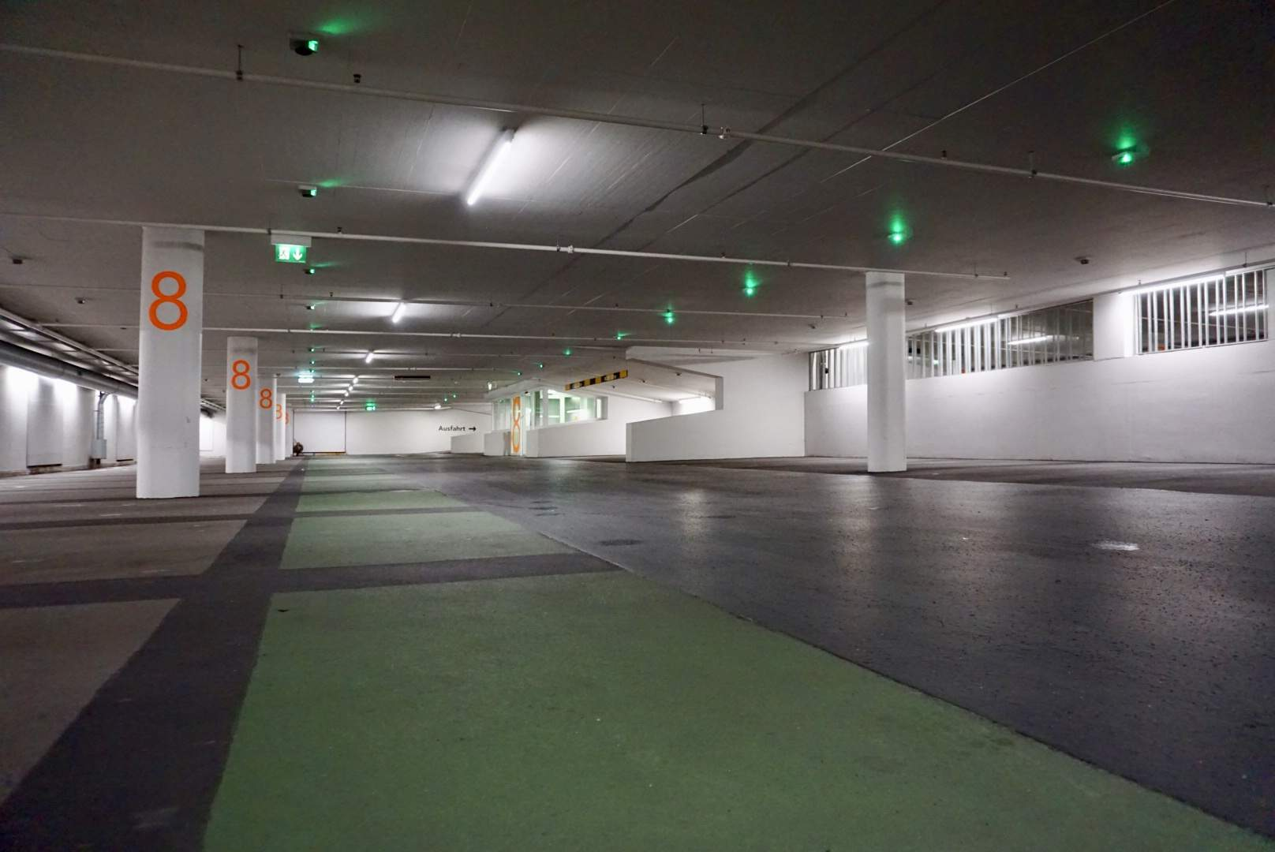
Bestehende Lösung
Bodensensor
Deckensensor

Slide 6
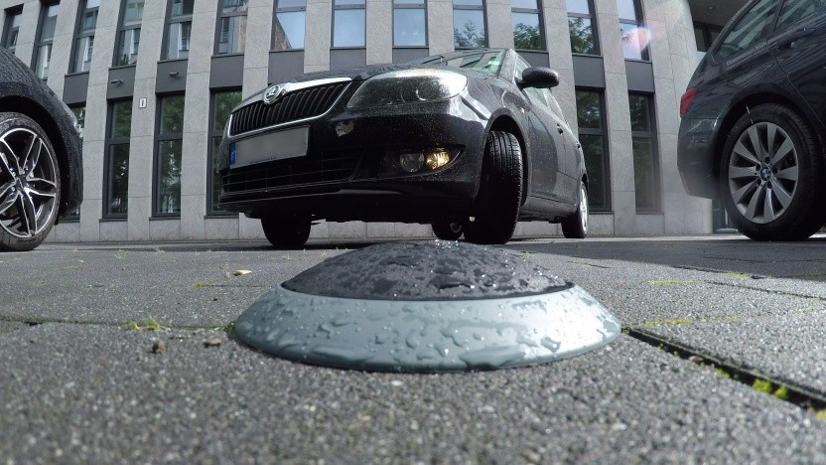
Bestehende Lösung
Induktivsensoren
Ultraschallsensoren
Infrarot Sensoren
Radarsensoren
Werden zum Teil auch für Überwachung von Verkehrsfluss eingesetzt

Slide 7
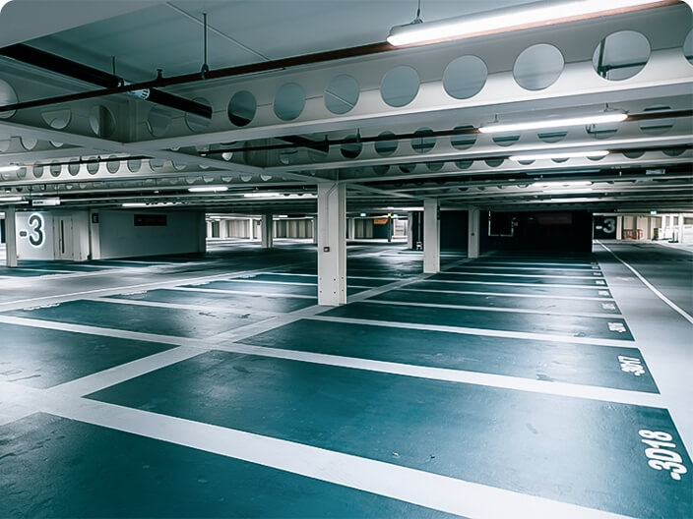
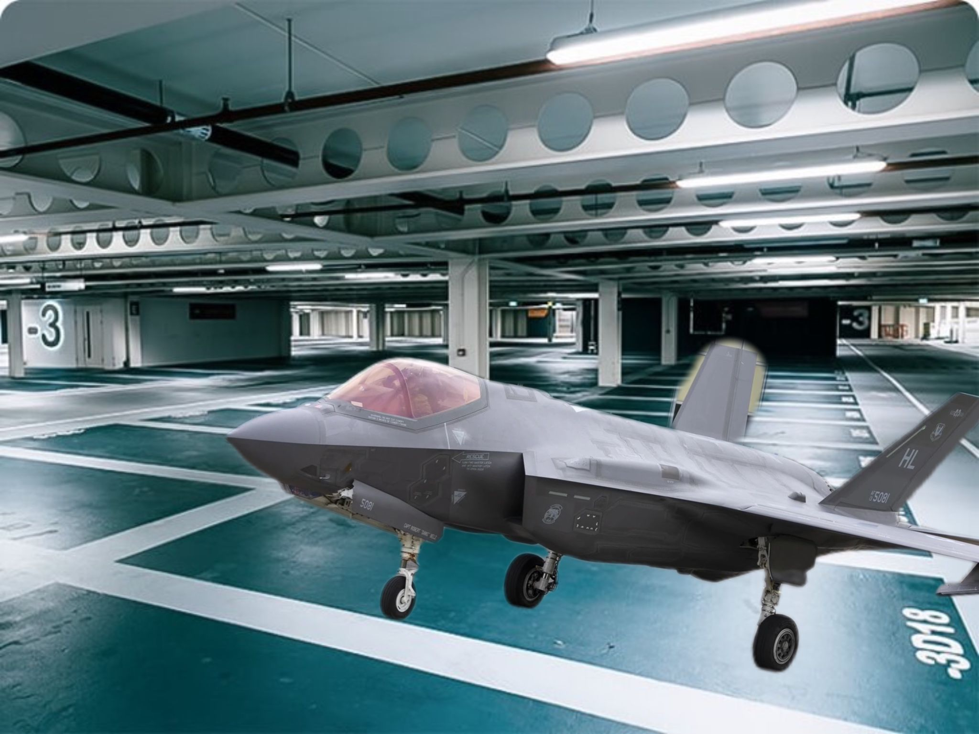
Nachteile der Sensorlösung

Slide 8
Nachteile der Sensorlösung
Menge der Sensoren (grösstes Parkhaus der Schweiz: 7500 Parkplätze)
Verknüpfung
Infrastruktur
Defekte Sensoren
Batterien bei drahtlosen Sensoren

Slide 9
Vorteile bei Erkennung mit Kamera
Eine Kamera kann ganzes Parkareal abdecken
Problemlos erweiterbar
Zusätzliche Funktionen wie Nummernschild Erkennung, Parkdauer Messung etc.
Kameras sind meist in Parkhäusern und Parkplätzen schon installiert
Erweiterbar für Städte
Genaue Parkfeld Position auf App darstellen, um Suchverkehr zu minimieren

Slide 10
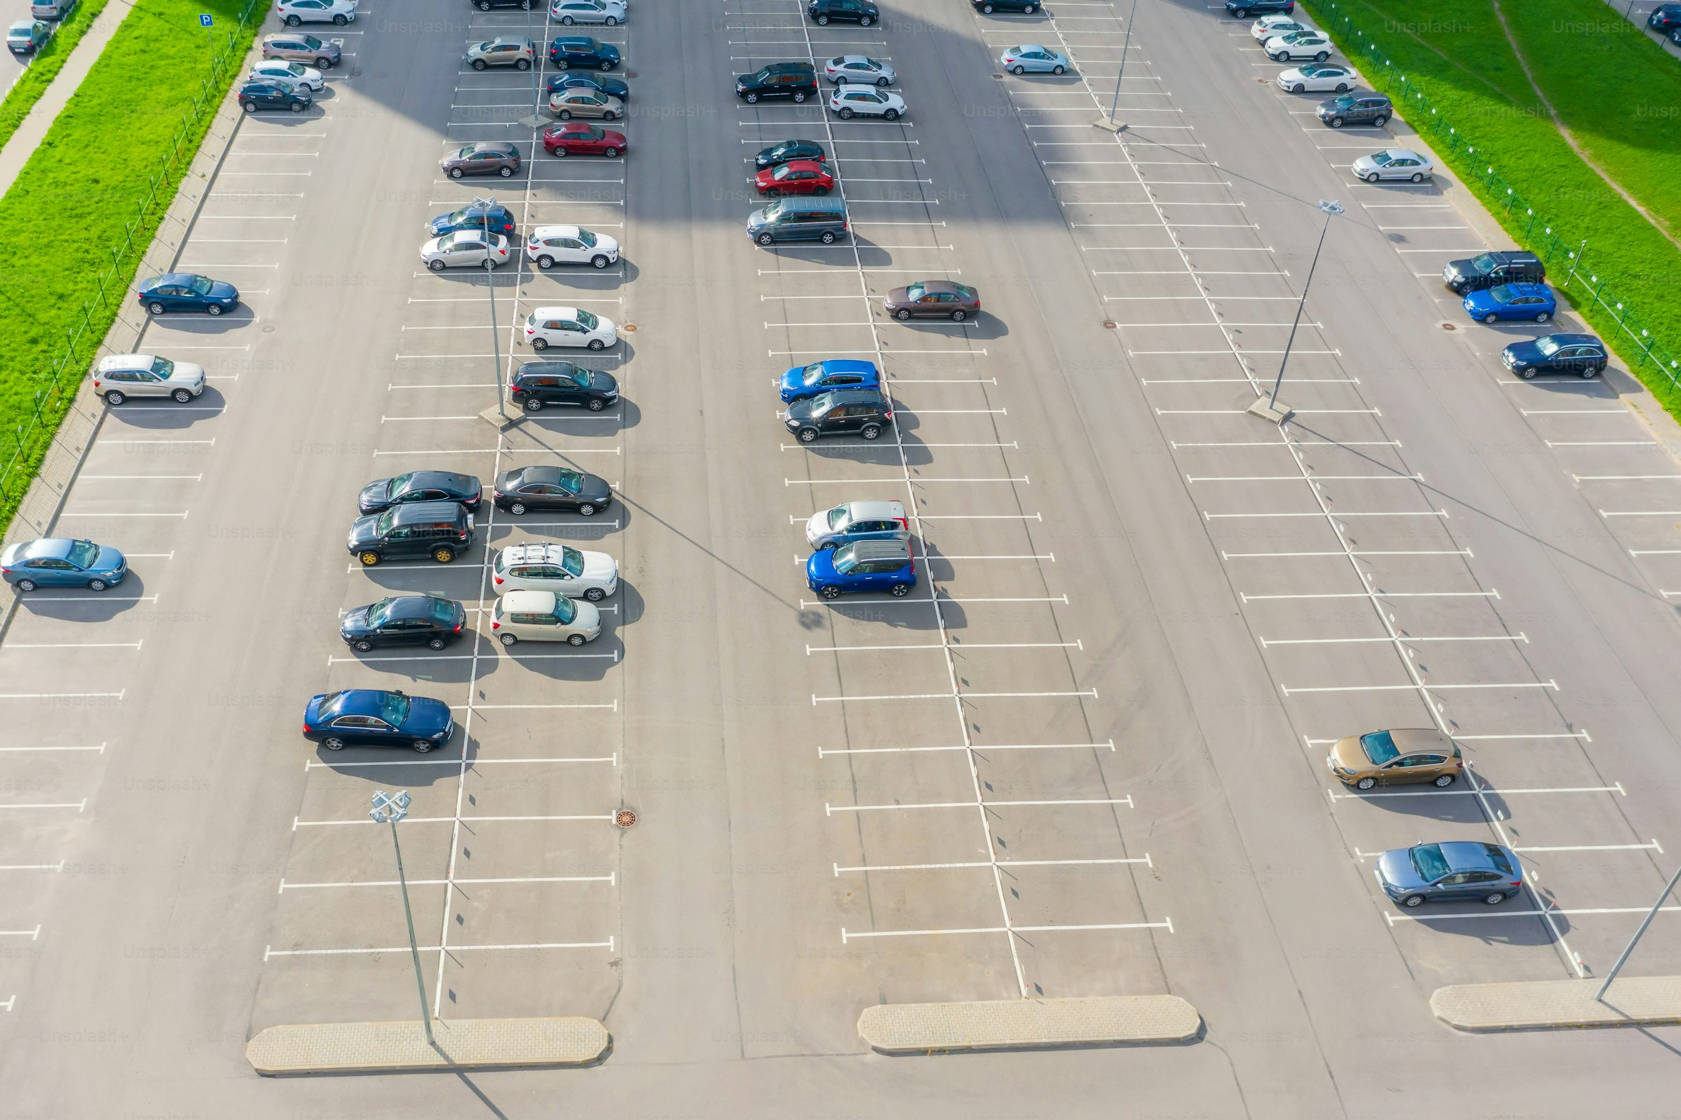
Erste Iteration

Slide 11
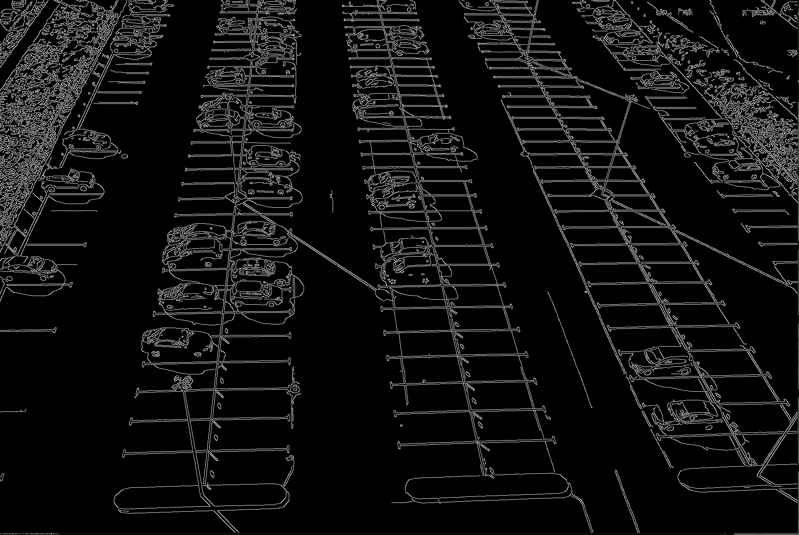
Canny Image

Slide 12
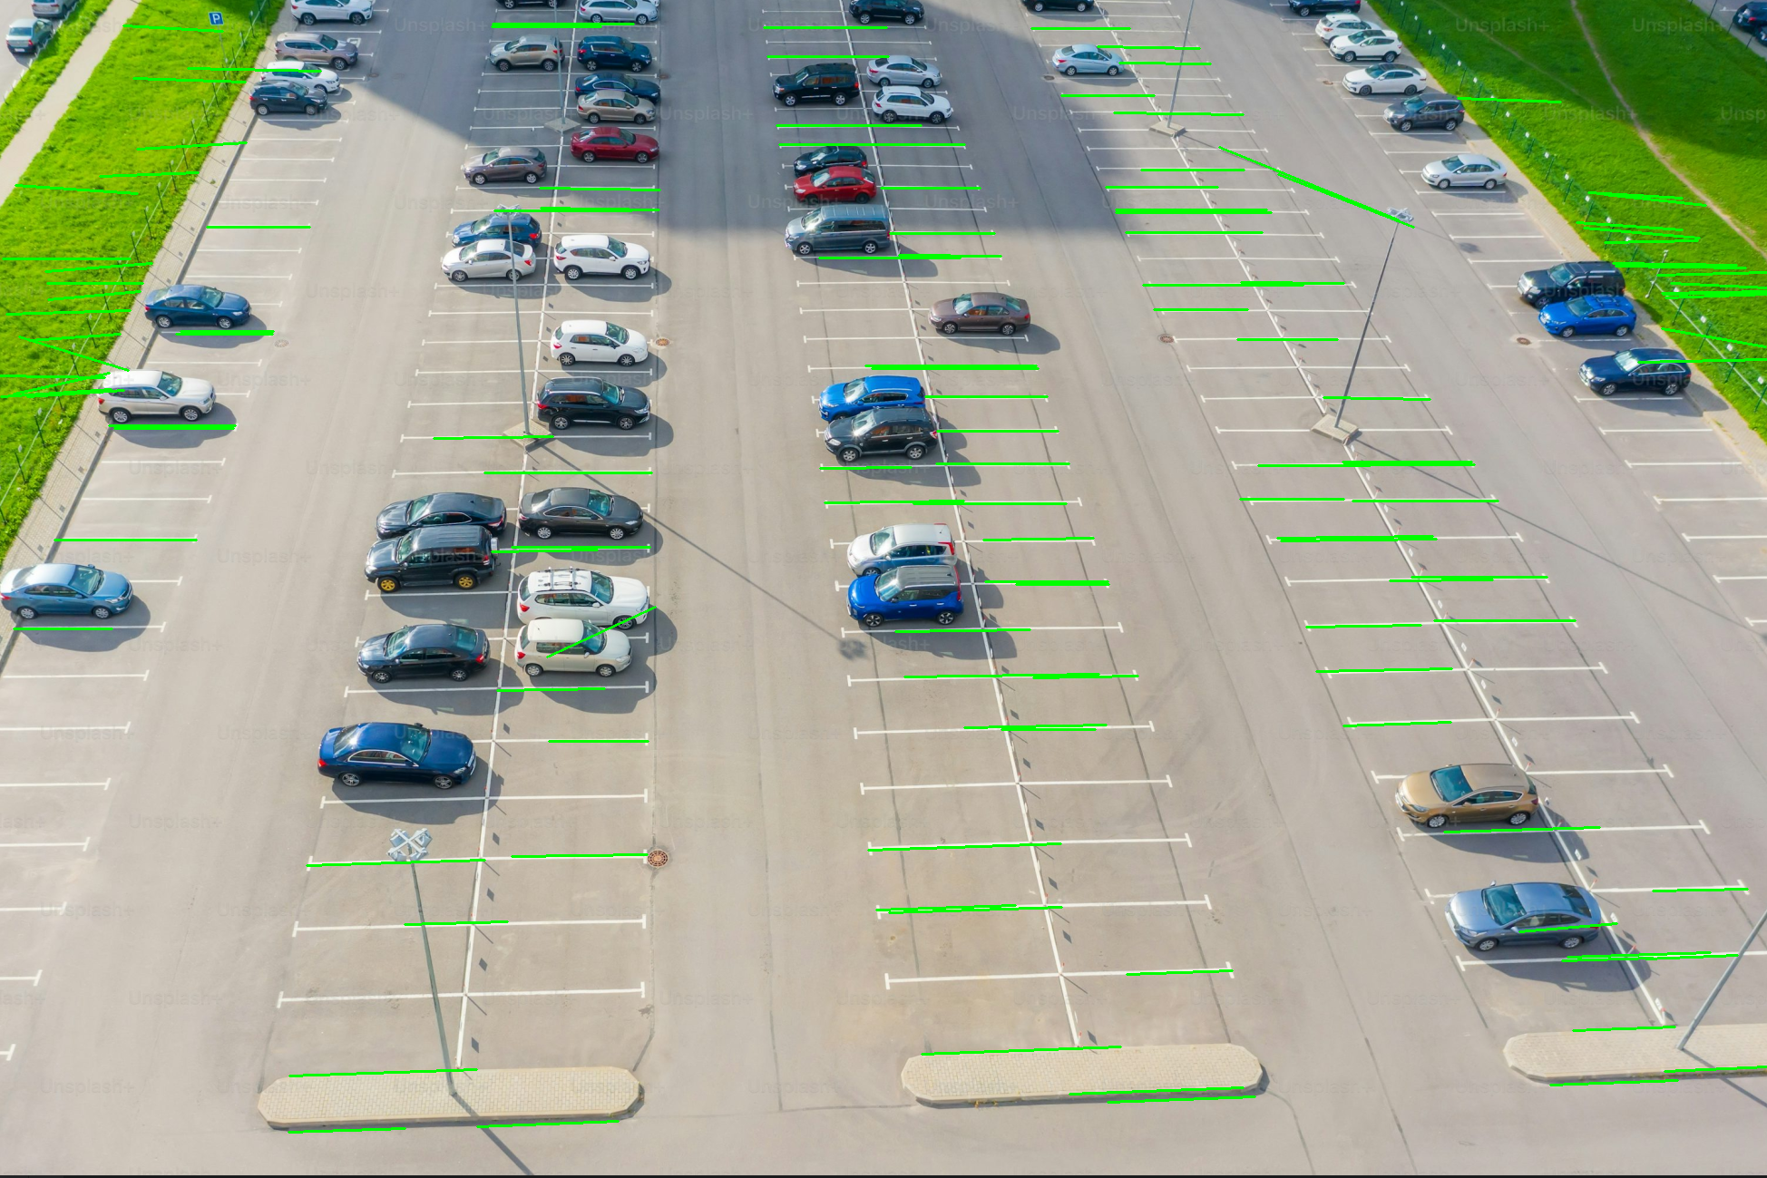
Parking Lines Detection

Slide 13
Finales Produkt

Slide 14
Demo

Slide 15
Nächste Schritte
Implementation auf Drohnen
Version für Sicherheitskameras

